Slide 1
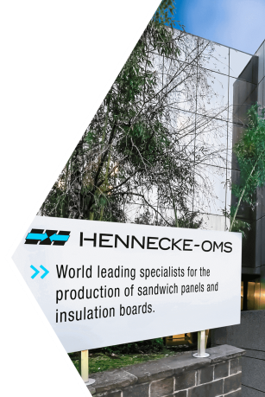
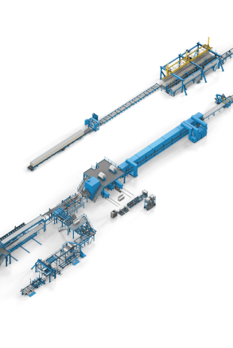
LA MIA ESPERIENZA PCTO IN AZIENDA
Mattia Molteni, 5^C Informatica e Telecomunicazioni

Slide 2
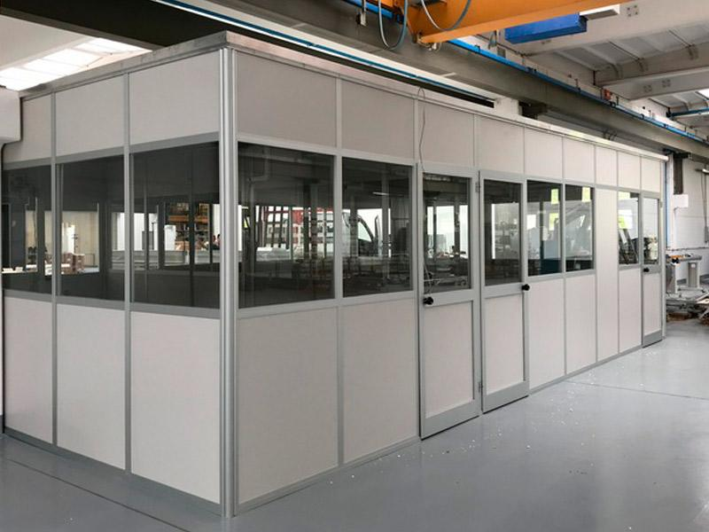
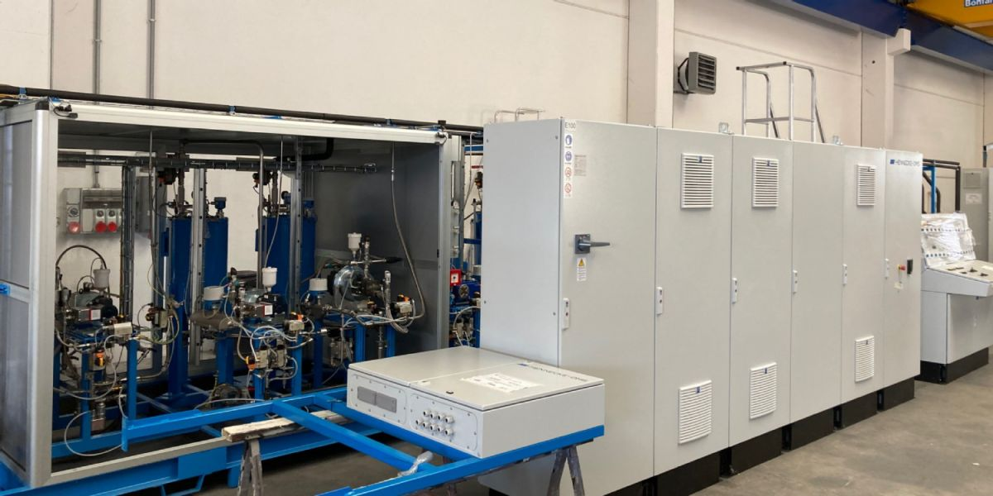
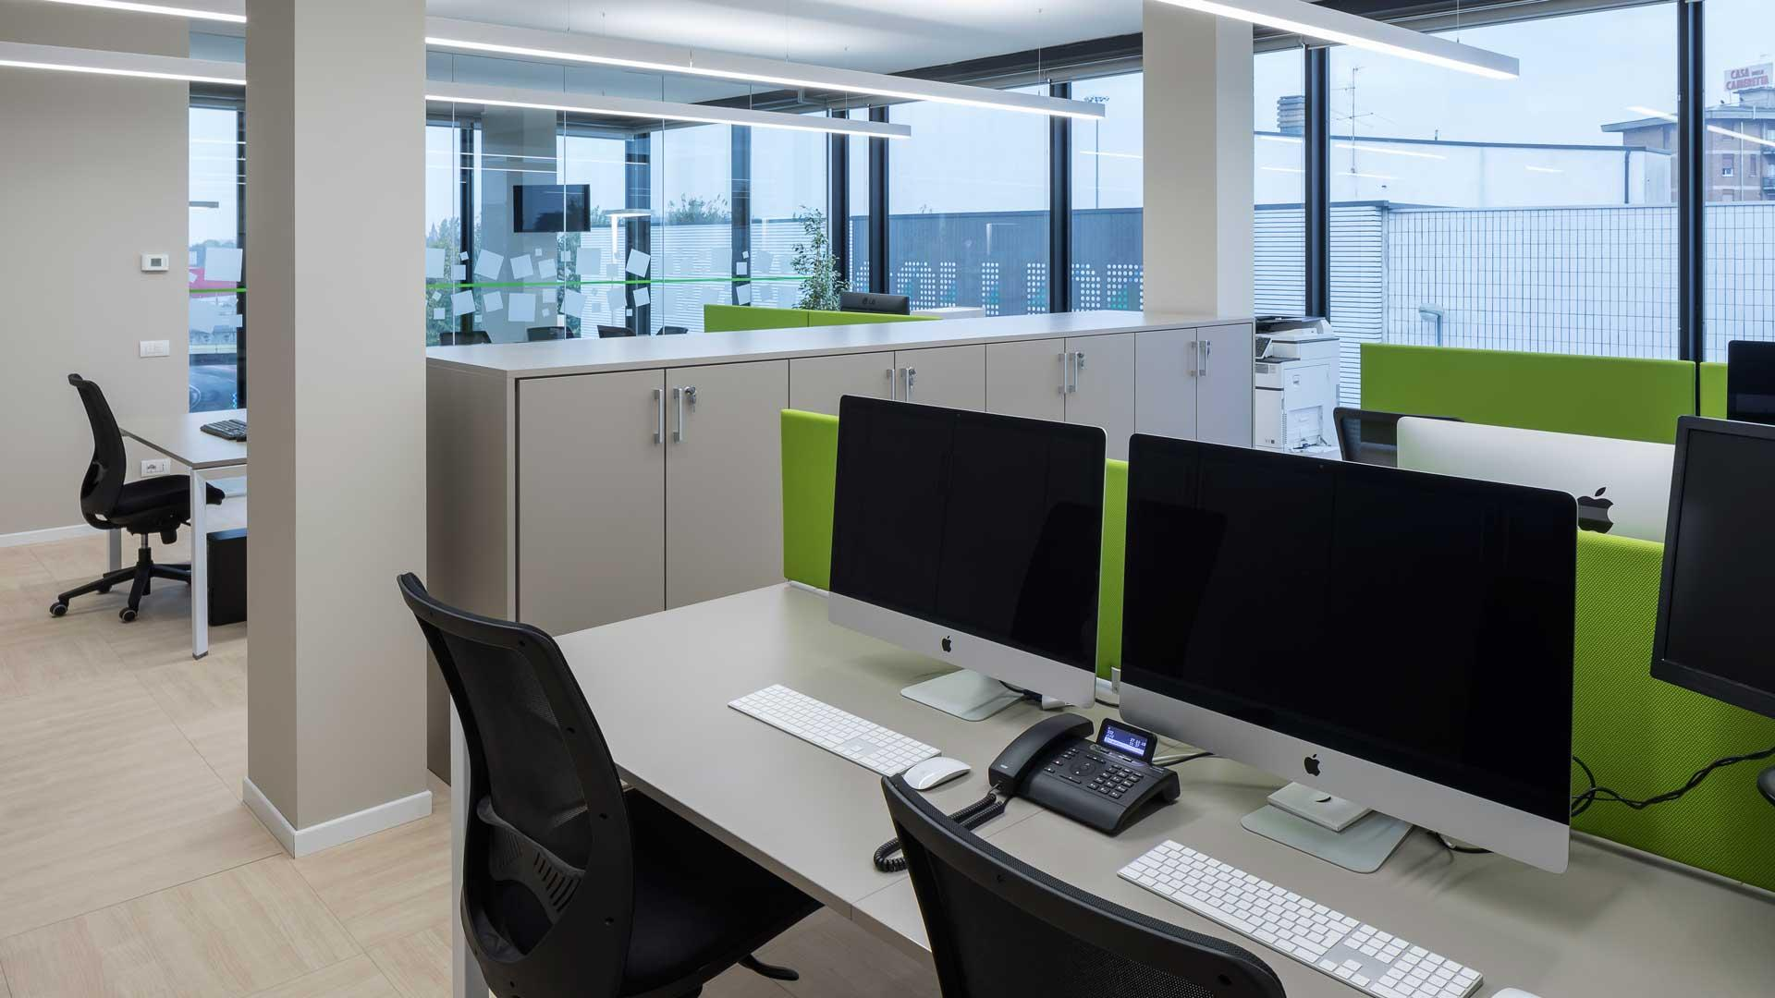
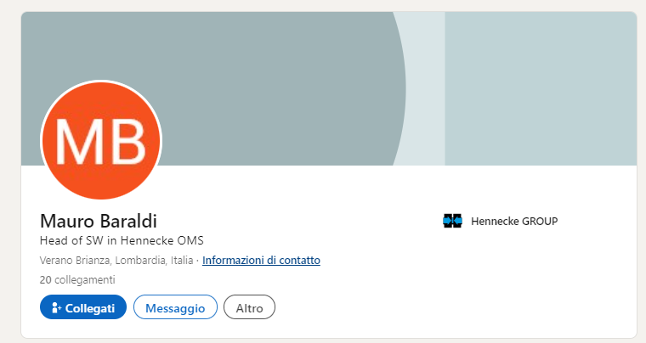
STRUTTURA AZIENDALE E INSERIMENTO
UFFICI
IMPIANTI
DIVISIONE ELETTRICA (DE)
Mauro Baraldi - TUTOR (responsabile softwaristi)
I miei colleghi si occupavano di programmare i quadri elettrici e i PLC che successivamente erano installati sugli impianti per permettere l'automazione della linea di produzione.

Slide 3
LAVORO SVOLTO DURANTE LO STAGE
Formazione (videocorso Siemens - 10 ore)
Affiancamento (2 giorni di affiancamento con diverse figure)
Modifica MTO (successivamente supervisionata dal mio tutor)
Programma traduzione (traduzione automatica programmi TIA)
Partecipazione a 2 riunioni aziendali con i responsabili

Slide 4





COMPETENZE VERIFICATE UTILI
PROGRAMMAZIONE
SISTEMI OPERATIVI E RETI
PROBLEM SOLVING E PENSIERO CRITICO

Slide 5



COMPETENZE ACQUISITE
PROGRAMMAZIONE PLC (PROGRAMMABLE LOGIC CONTROLLER)
INTEGRAZIONE DI SISTEMI MECCATRONICI
AUTOMAZIONE ROBOTICA

Slide 6





SOFT SKILL NECESSARIE PER AMBIENTE LAVORATIVO
Comunicazione efficace
Problem solving
Adattabilità e flessibilità
Lavoro di squadra
Gestione del tempo

Slide 7
IL MIO BILANCIO FINALE
Questa esperienza PCTO mi ha dato:
Un nuovo approccio al problem solving: ho imparato a declinare la teoria in casi concreti, pur restando nel contesto scolastico.
Confidenza con strumenti avanzati: dai PLC ai sistemi SCADA, mi sento ora più sicuro nel gestire tecnologie complesse.
Spinta all’autonomia di apprendimento: seguire riunioni tecniche e corsi online mi ha insegnato a orientarmi in un mondo di conoscenze sempre in evoluzione.

Slide 8

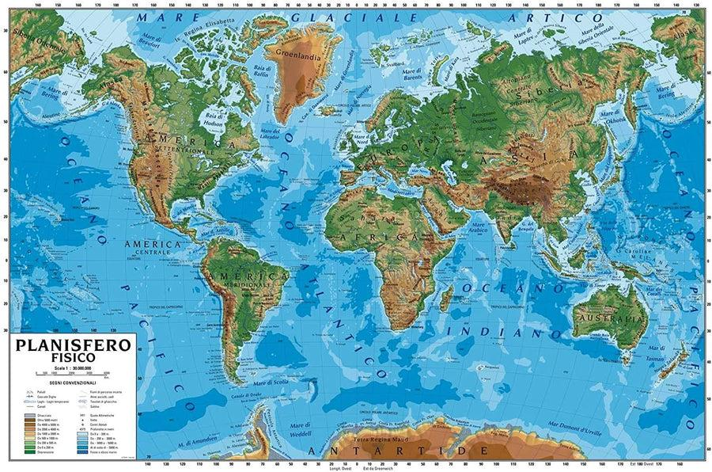
IL MIO FUTURO
"Riflettendo sul mio futuro, sono determinato a proseguire il mio percorso accademico in Italia, dove credo di poter accedere a opportunità di formazione e crescita più in linea con le mie aspirazioni.
Nonostante il mio attuale percorso di studi informatico, non escludo la possibilità di orientarmi verso un indirizzo economico, riconoscendo l'importanza di un approccio multidisciplinare in un mondo sempre più interconnesso.
Qualunque sarà la mia scelta definitiva, sono certo che questa mi consentirà di acquisire competenze fondamentali per affrontare con successo le sfide future e realizzare i miei obiettivi professionali.“

